Slide 1

Бастауыш сыныптар бойынша
2 тоқсанның қорытындысы
/2025-2026 оқу жылы/
Дайындаған : ДБСБОІМ Жәнімхан Н

Slide 2

2-тоқсан: Жалпы білім сапасының көрінісі
2 тоқсанда 1-4 сыныптар бойынша 196 оқушы, мектепалды даярлық тобында 35 оқушы білім алды. Екінші тоқсандағы оқу нәтижелері бойынша орташа үлгерім 74% деңгейінде тіркелді, бұл оқушылардың белсенділігі мен мұғалімдердің еңбегінің нәтижесі.
Сынып | 2 тоқсан басы | Келді | Кетті | 2 тоқсан соңы | Үздік | Жақсы | Үлгер мейді | Бағалан баған | Үлгерім | Білім сапасы
0 «А» | 18 | - | - | 18 | - | - | - | - | - | -
0 «Ә» | 15 | 2 | - | 17 | - | - | - | - | - | -
Барлығы | 33 | 2 | - | 35 | - | - | - | - | - | -
Жалпы | 33 | 2 | - | 35 | - | - | - | - | - | -
1 «А» | 15 | 1 | 1 | 15 | - | - | - | - | - | -
1 «Ә» | 16 | - | - | 16 | - | - | - | - | - | -
1 «Б» | 15 | 1 | - | 16 | - | - | - | - | - | -
Барлығы | 46 | 2 | 1 | 47 | - | - | - | - | - | -
2 «А» | 20 | - | - | 20 | 5 | 12 | - | - | 100% | 85%
2 «Ә» | 17 | 1 | - | 18 | 4 | 8 | - | - | 100% | 67%
2 «Б» | 16 | - | - | 16 | 8 | 2 | - | - | 100% | 62%
Барлығы | 53 | 1 | - | 54 | 17 | 22 | - | - | 100% | 72%
3 «А» | 21 | - | - | 21 | 7 | 8 | - | - | 100% | 71%
3 «Ә» | 17 | - | - | 17 | 4 | 8 | - | - | 100% | 70%
3 «Б» | 19 | - | - | 19 | 8 | 8 | - | - | 100% | 84%
Барлығы | 57 | - | - | 57 | 19 | 24 | - | - | 100% | 75%
4 «А» | 19 | - | - | 19 | 8 | 5 | - | - | 100% | 68%
4 «Ә» | 20 | - | 1 | 19 | 5 | 10 |  |  | 100% | 78%
Барлығы | 39 | - | 1 | 38 | 13 | 15 | - | - | 100% | 74%
1-4 сынып | 195 | 3 | 2 | 196 | 49 | 61 | - | - | 100% | 74%
Оқу үдерісінде математика, қазақ тілі және дүниетану пәндері бойынша оқушылардың негізгі жетістіктері мен кейбір кемшіліктері анықталды. Бұл талдау алдағы уақытта білім сапасын одан әрі арттыру үшін маңызды негіз болып табылады.

Slide 3
1 жартыжылдықта: білім сапасының көрінісі
2 тоқсанда 1-4 сыныптар бойынша 196 оқушы, мектепалды даярлық тобында 35 оқушы білім алды. Екінші тоқсандағы оқу нәтижелері бойынша орташа үлгерім 74% деңгейінде тіркелді, бұл оқушылардың белсенділігі мен мұғалімдердің еңбегінің нәтижесі.
Оқу үдерісінде математика, қазақ тілі және дүниетану пәндері бойынша оқушылардың негізгі жетістіктері мен кейбір кемшіліктері анықталды. Бұл талдау алдағы уақытта білім сапасын одан әрі арттыру үшін маңызды негіз болып табылады.
2 «А» | 20 | 5 | 12 | 85%
2 «Ә» | 18 | 4 | 8 | 67%
2 «Б» | 16 | 8 | 2 | 62%
Барлығы | 54 | 17 | 22 | 72%
3 «А» | 21 | 7 | 8 | 71%
3 «Ә» | 17 | 4 | 8 | 70%
3 «Б» | 19 | 8 | 8 | 84%
Барлығы | 57 | 19 | 24 | 75%
4 «А» | 19 | 8 | 5 | 68%
4 «Ә» | 19 | 5 | 10 | 78%
Барлығы | 38 | 13 | 15 | 74%
1-4 сынып | 196 | 49 | 61 | 74%

Slide 4

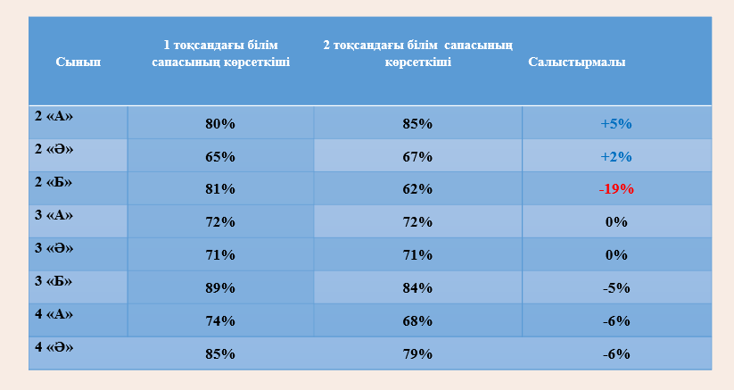
Білім сапасын өткен тоқсанмен салыстырсақ:

Slide 5

Пәндер бойынша салыстырсақ:
Қазақ тілі
Сынып | 1 тоқсандағы білім сапасының көрсеткіші | 2 тоқсандағы білім сапасының көрсеткіші | Салыстырмалы
2 «А» | 80% | 90% | +10 %
2 «Ә» | 65% | 67% | +2 %
2 «Б» | 81% | 62% | -19 %
3 «А» | 71% | 76% | +5 %
3 «Ә» | 71% | 76% | +5 %
3 «Б» | 89% | 84% | -5 %
4 «А» | 79% | 84% | +5 %
4 «Ә» | 85% | 84% | -1 %
Ағылшын тілі
Сынып | 1 тоқсандағы білім сапасының көрсеткіші | 2 тоқсандағы білім сапасының көрсеткіші | Салыстырмалы | Пән мұғалімі
3 «А» | 100% | 81% | -19 % | Ерсекбаева С.С
3 «Ә» | 100% | 94% | -6 % | Ерсекбаева С.С
3 «Б» | 100% | 100% | 0 % | Ерсекбаева С.С
4 «А» | 85% | 84% | -1 % | Акшулакова А.Т
4 «Ә» | 93% | 84% | -9 % | Акшулакова А.Т

Slide 6
Пәндер бойынша салыстырсақ:
Орыс тілі
Сынып | 1 тоқсандағы білім сапасының көрсеткіші | 2 тоқсандағы білім сапасының көрсеткіші | Салыстырмалы | Пән мұғалімі
2 «А» | 100% | 100% | 0 % | Тукушева З.А.
2 «Ә» | 88% | 78% | -10 % | Тукушева З.А.
2 «Б» | 87% | 75% | -12 % | Тукушева З.А.
3 «А» | 90% | 86% | -4 % | Байдашева Г.М
3 «Ә» | 100% | 100% | 0 % | Байдашева Г.М
3 «Б» | 100% | 100% | -0 % | Байдашева Г.М
4 «А» | 100% | 94% | -6 % | Байдашева Г.М
4 «Ә» | 85% | 79% | -6 % | Тукушева З.А
Математика
Сынып | 1 тоқсандағы білім сапасының көрсеткіші | 2 тоқсандағы білім сапасының көрсеткіші | Салыстырмалы
2 «А» | 80% | 85% | +5 %
2 «Ә» | 76% | 76% | 0 %
2 «Б» | 81% | 62% | -19 %
3 «А» | 71% | 71% | 0 %
3 «Ә» | 88% | 100% | +12 %
3 «Б» | 89% | 89% | -0 %
4 «А» | 74% | 68% | -6 %
4 «Ә» | 81% | 84% | +3%

Slide 7

SWOT талдау
Күшті жақтары
Әлсіз тұстары
2А сыныбы +5% (Смакова А.А) ,
2 Ә сыныбы +2% ( Сатыбаева Н.Д) білім сапасының көтерілуі, сондай-ақ келесі сыныптардың 3А сыныбы (Каппасова М.М), 3Б сыныбы (Халел М), 4А сыныбы (Жәнімхан Н), 4Ә сыныбы (Докей С) білім сапасының сақталуы.
Жалпы бастауыш сыныптар бойынша өткен тоқсанмен салыстырғанда 4 %-ға төмендеуі.
Сыныптарда оқушылармен қосымша сабақтардың жүргізілмеуі.
Қауіпті тұстары:
Мүмкіндіктер
Кей сыныптардың тоқсандық білім сапасының күрт өсуі немесе күрт төменедеуі, мәселен 2 Б сыныбы (Нұрақ А) сыныптың білім сапасы өткен тоқсанмен салыстырғанда бірден -19 %-ға төмендеуі.
Пәндер бойынша ағылшын тілі пәнінен 3А сыныбында бірден -19 %-ға түсуі,(Ермекбаева С.С) қазақ тілі пәнінен 2А сыныбында бірден +10 %-ға көтерілуі(Смакова А.А), орыс тілі пәнінен 2Б сыныбында бірден -12 % пайызғатүсуі (Тукушева З.А)
Ата-анамен тығыз байланыста жұмыс жасау, ббж немес тбж уақытында ата-аналарға оқушгылардың білім көрсеткіштері парағын беру, материалдық техникалық базаны пайдаланы отырып сабақты заманауи өткізу, топпен, жұппен жұмыс түрлерін ұйымдастыру

Slide 8
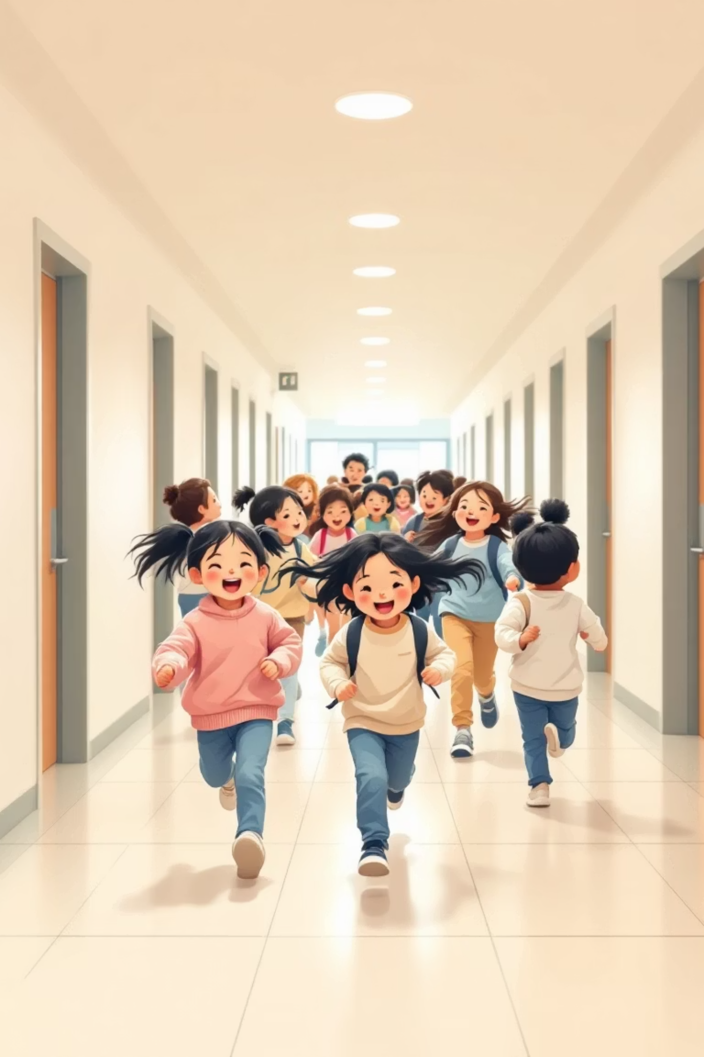
Назарларыңызға рахмет!

